Slide 1
Clasificación propuesta por la BNM para sus fondos infanto-juveniles en estantería abierta.
Biblioteca Nacional
de Maestros

Slide 2
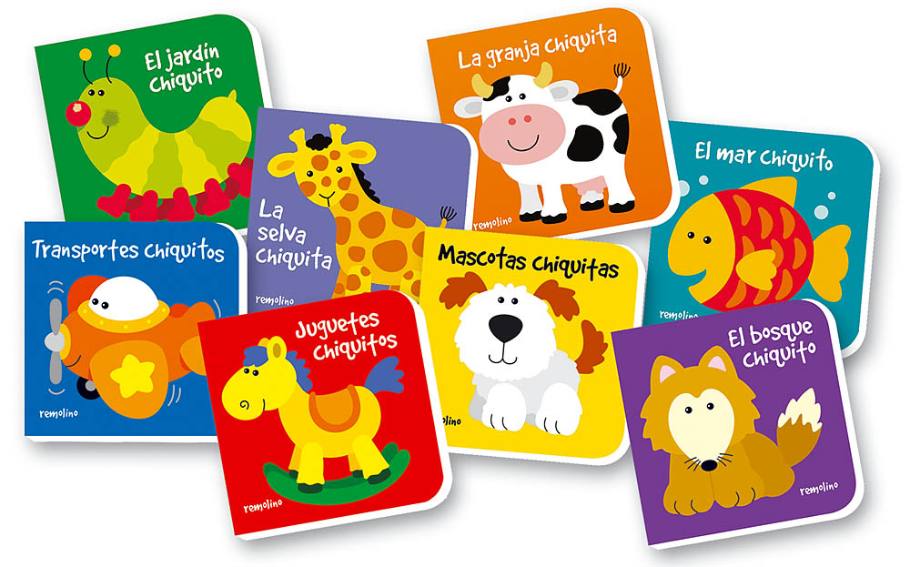

Slide 4
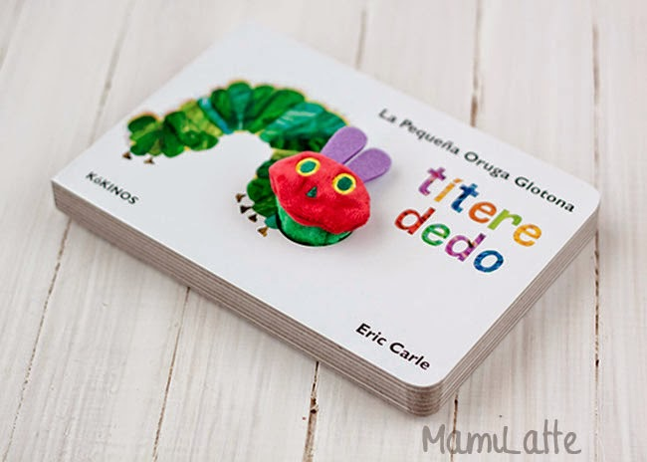

Slide 5
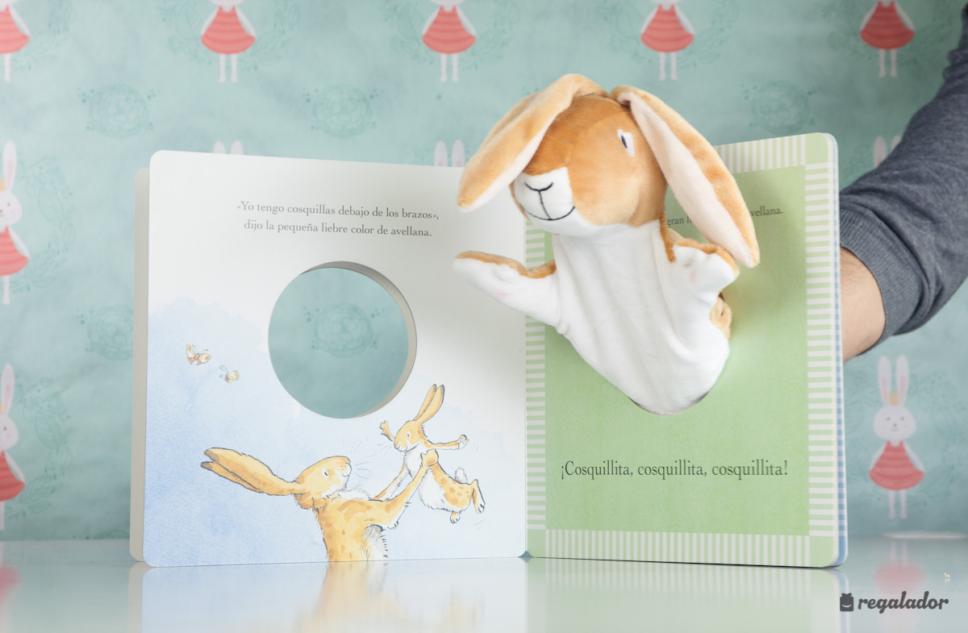

Slide 7
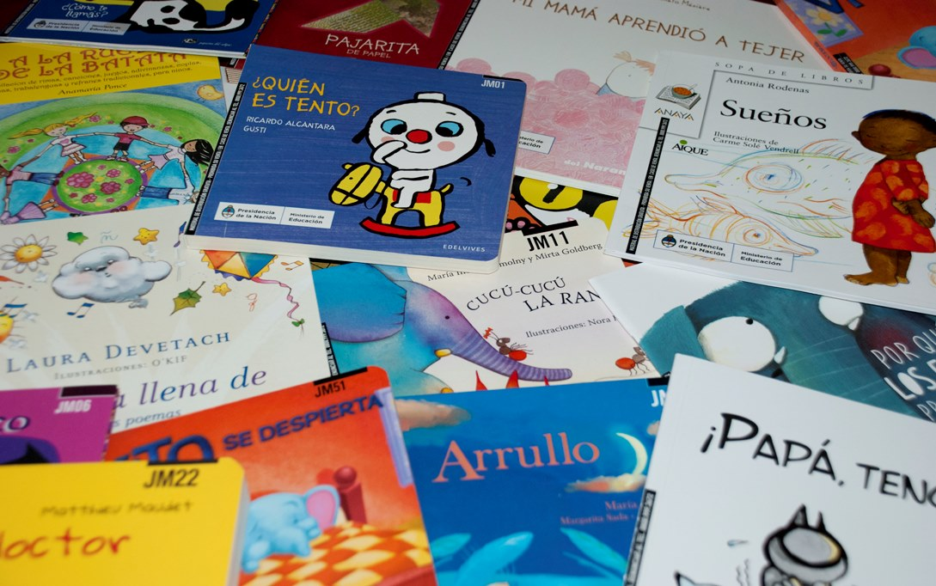

Slide 8
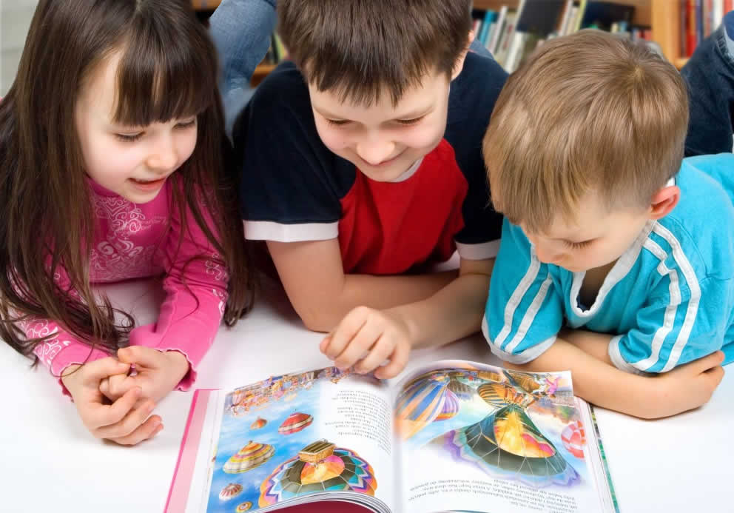

Slide 9
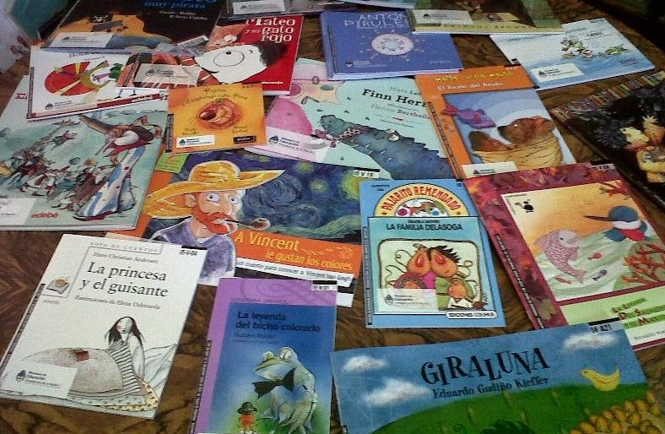

Slide 10
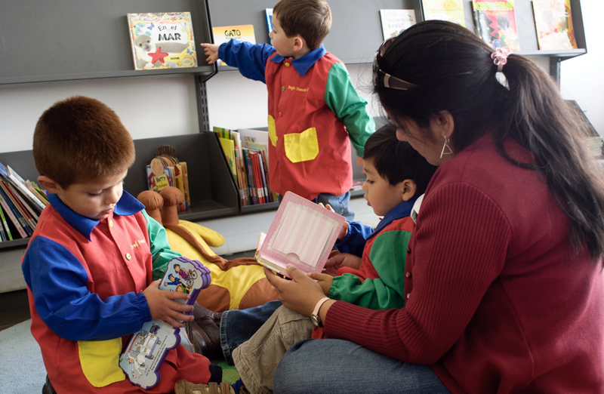

Slide 11
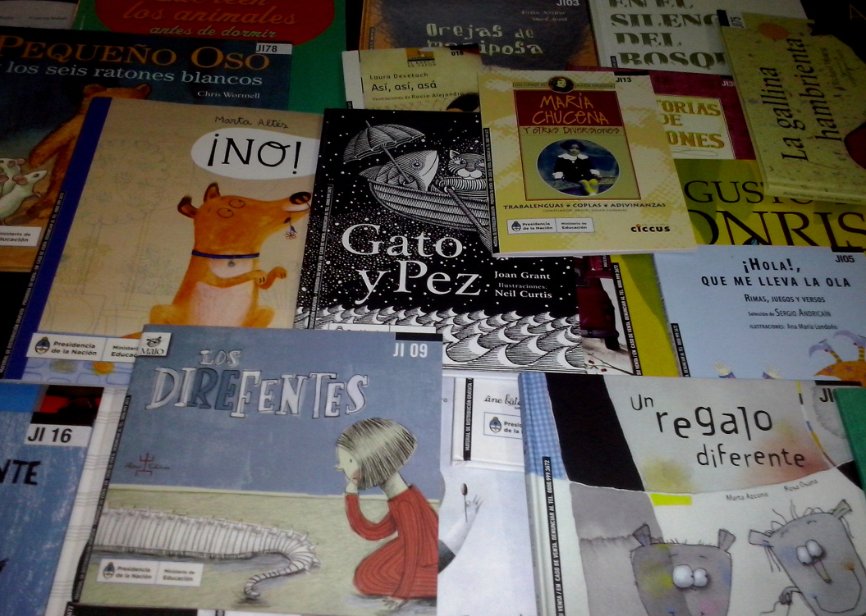

Slide 12
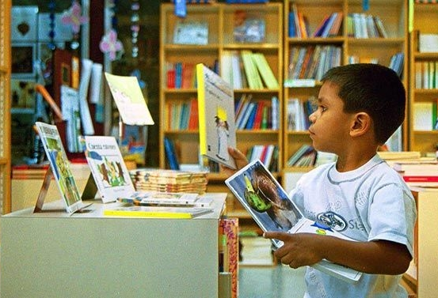

Slide 13
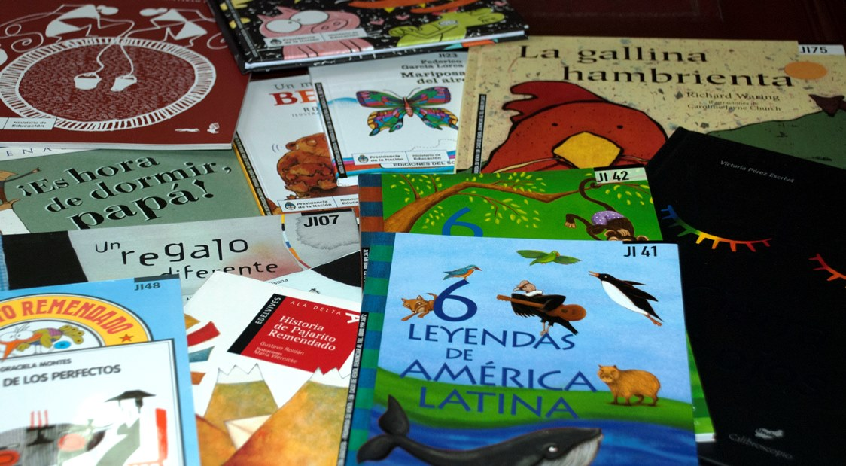

Slide 14
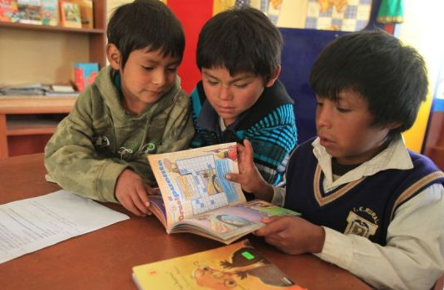

Slide 15
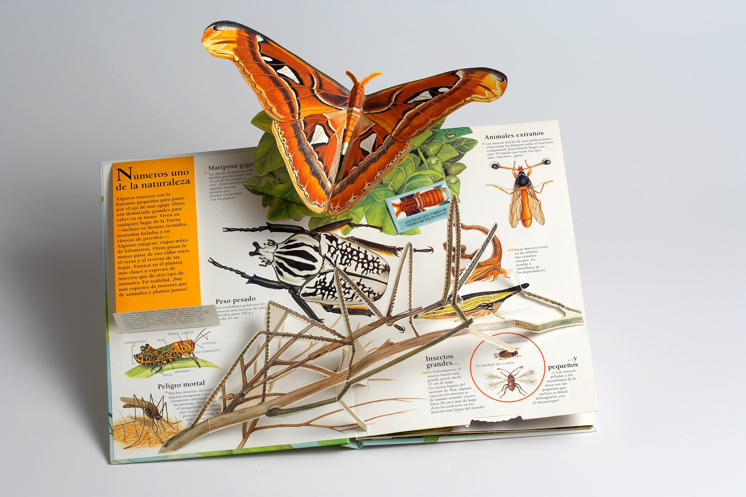

Slide 16
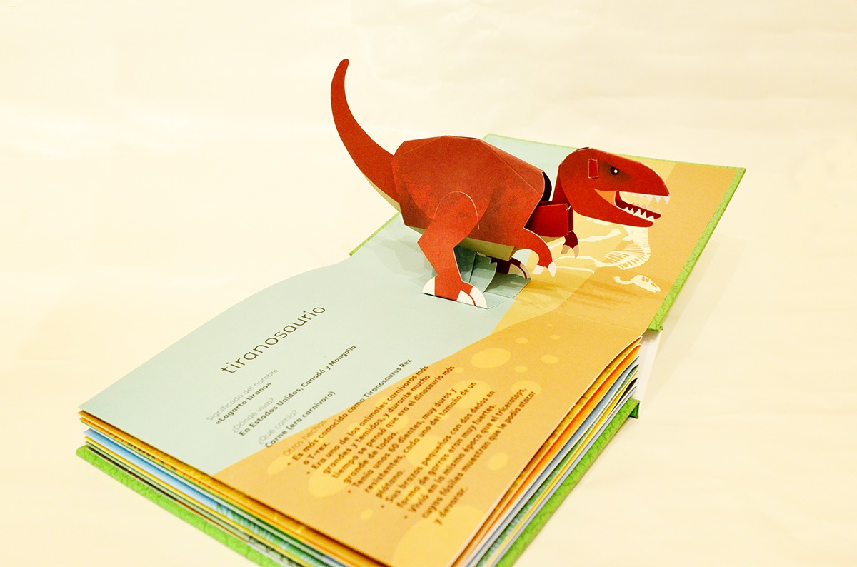

Slide 17
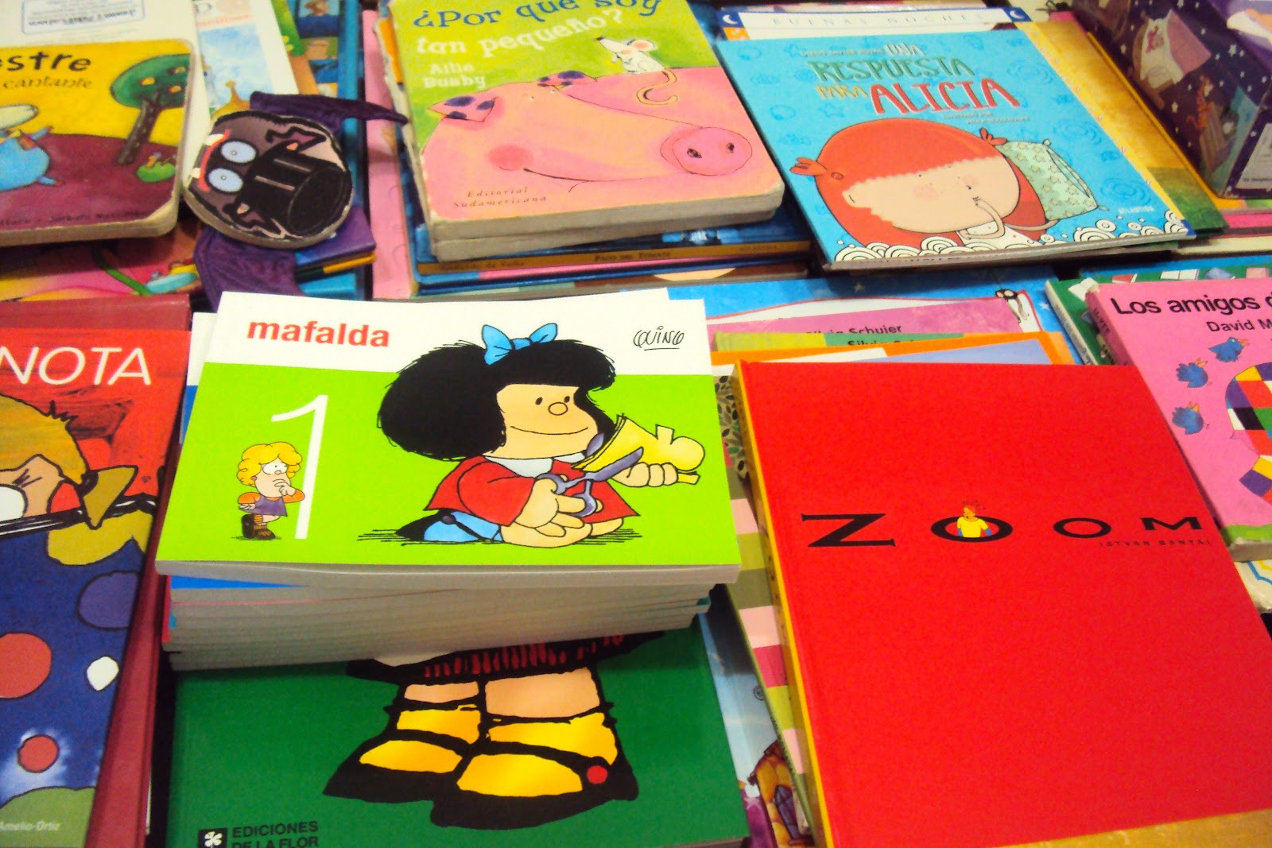

Slide 18
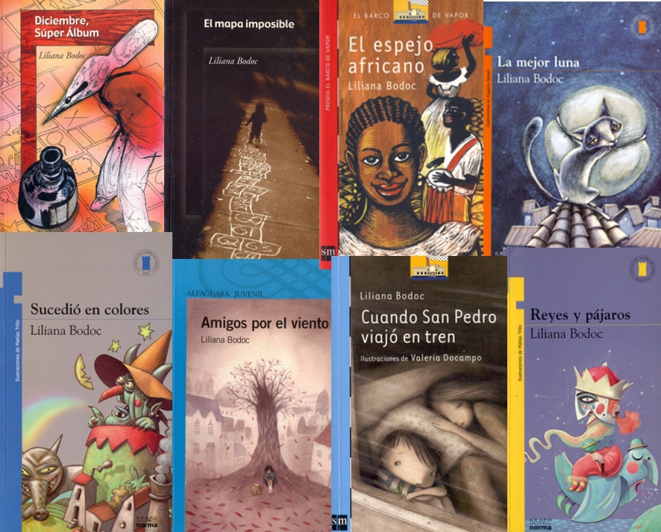

Slide 19
Clasificación de la SALA INFANTO-JUVENIL
Acc Horiz | Alcance | Clasificación | ID
1 | Pre lectores Libros cartoné. libros con títere de dedo, libros de tela | 8-1 | amarillo
2 | Lectores iniciales para los que comienzan a leer, aproximación a la lectura | 8-2 (antologías conteniendo diversos géneros) 8-21 (poesía infantil) 8-23 (cuento infantil) | naranja
3 | Primeros lectores iniciados en la lectura | 8-3 (antologías conteniendo diversos géneros) 8-31 (poesía infantil) 8-32 (teatro infantil) 8-33 (cuento infantil) | rojo
4 | Jóvenes lectores para lectores juveniles, novelas gráficas nouvelles | 8-4 (antologías conteniendo diversos géneros) 8-41 (poesía juvenil) 8-42 (teatro juvenil) 8-43 (cuento juvenil) 8-44 (novela juvenil) | azul
5 | Libros informativos para niños libros de divulgación que abordan temas científicos y culturales explicados a los niños | 8:37 | verde
6 | Usos lúdicos de la lengua adivinanzas trabalenguas canciones | 8:80 | rosa
7 | Historietas comics novela gráfica | 8:36 | violeta

Slide 20
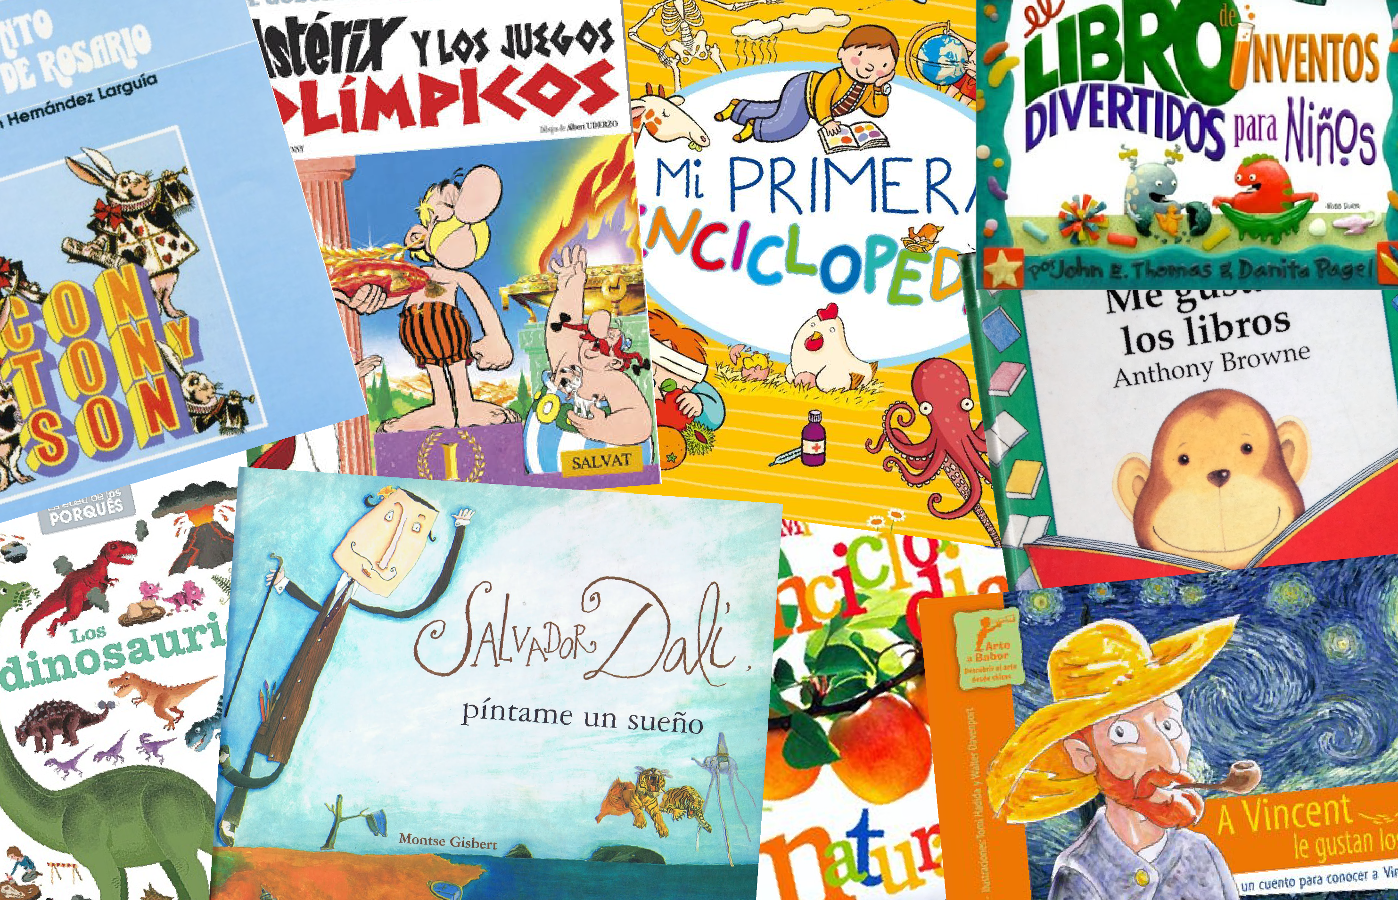

Slide 21
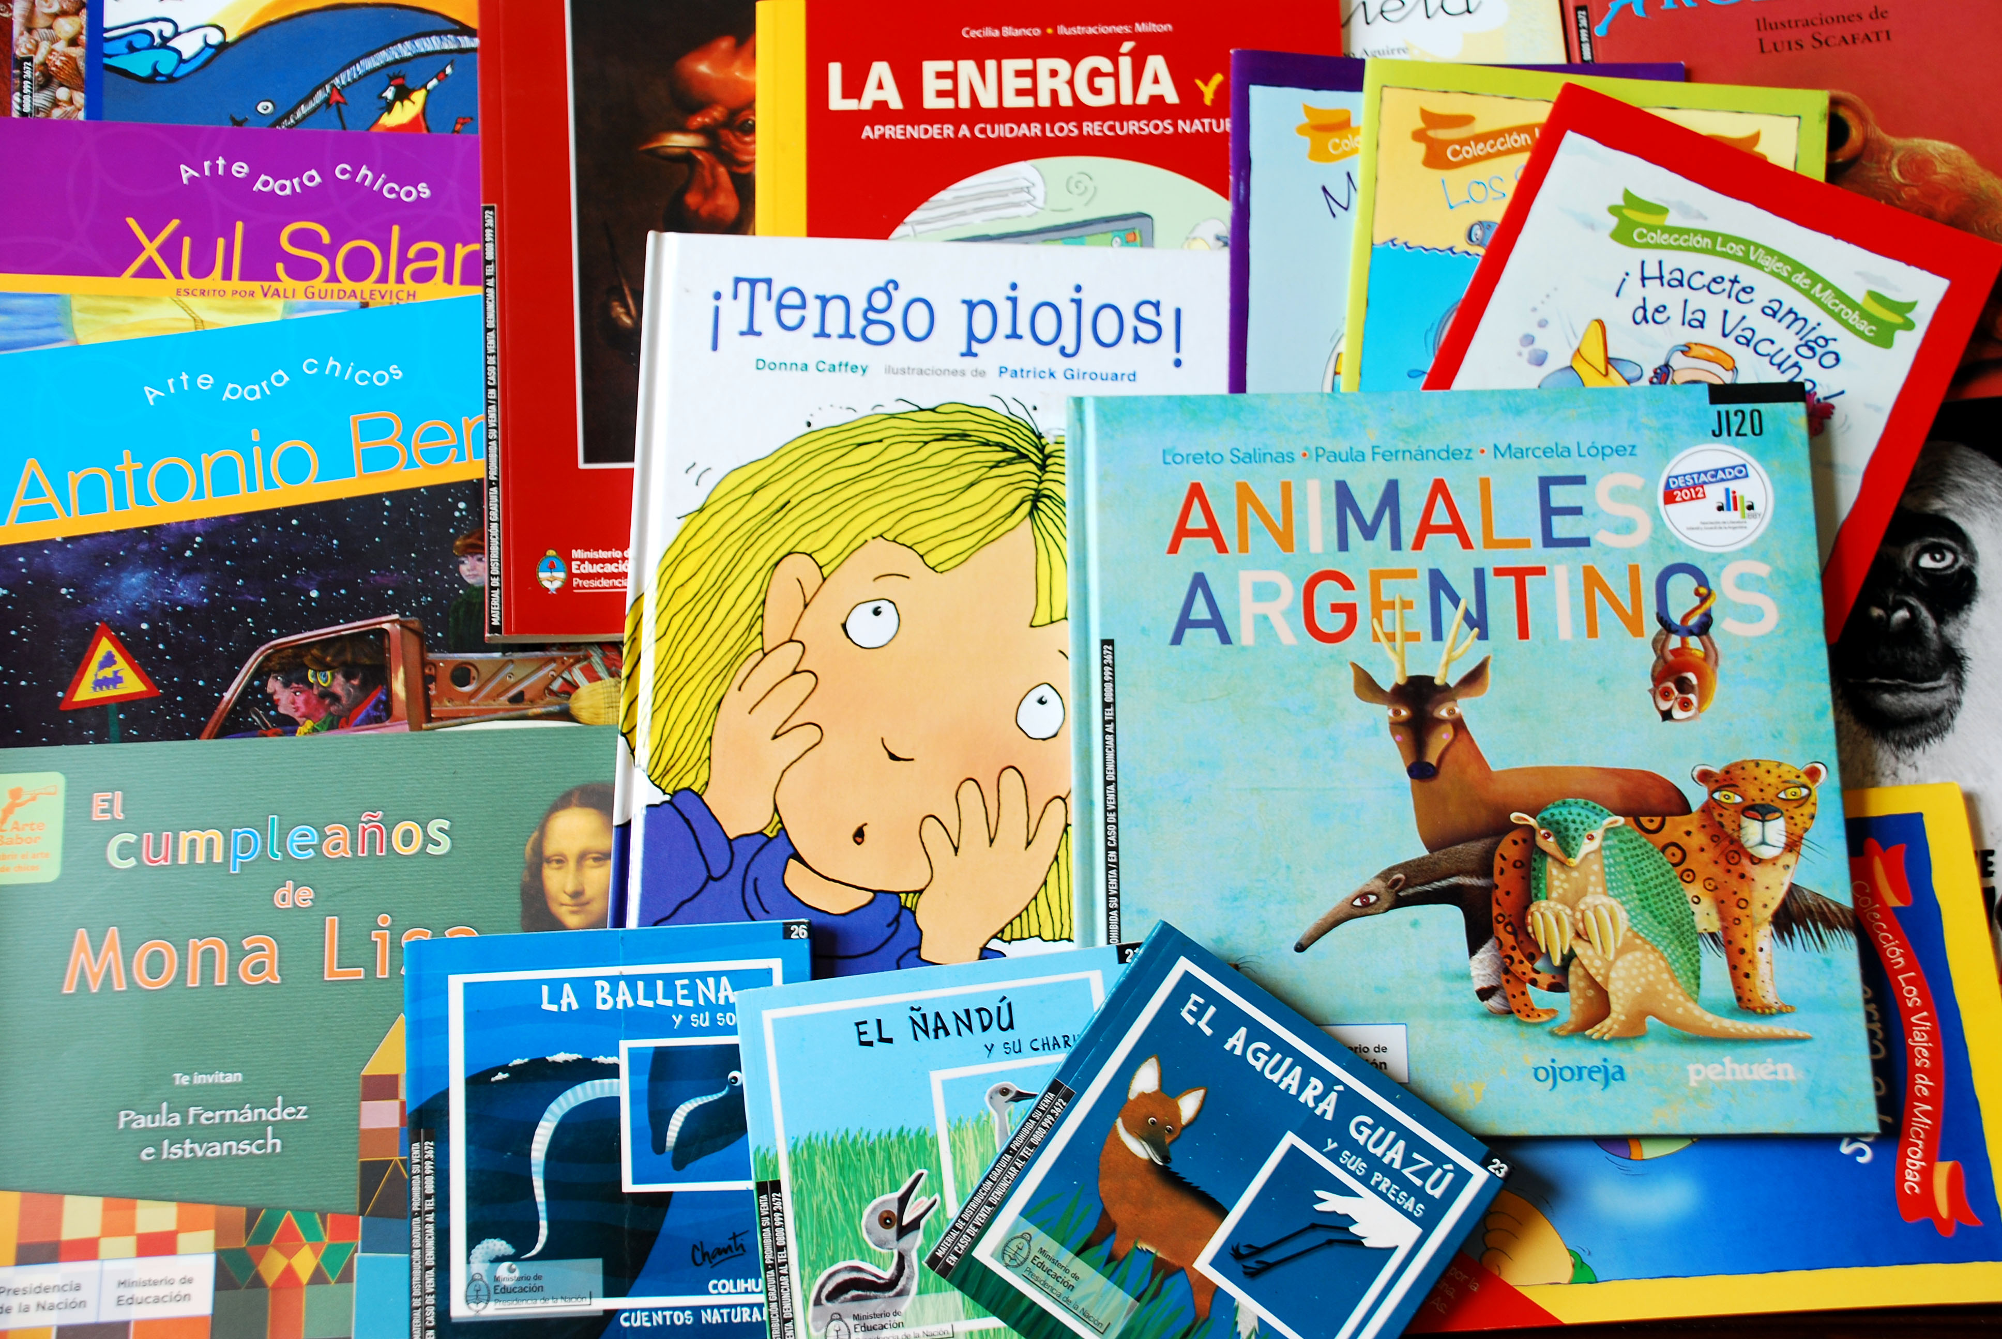

Slide 22
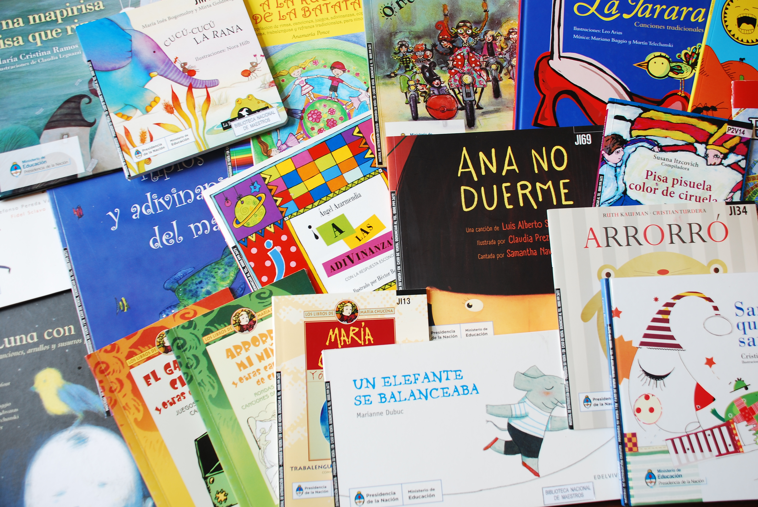

Slide 23
